Slide 1







学党史 悟思想 办实事 开新局
讲解人：第一PPT
时间：2021

Slide 2

目
一
学党史
二
悟思想
录
三
办实事
四
开新局

Slide 3

第一章
学党史

Slide 4

学党史的目的，习近平总书记讲了三条：
一是用党的奋斗历程和伟大成就鼓舞斗志、明确方向，
二是用党的光荣传统和优良作风坚定信念、凝聚力量，
三是用党的实践创造和历史经验启迪智慧、砥砺品格。

Slide 5

历史是最好的教科书
2016年，在庆祝中国共产党成立95周年大会上，习近平总书记就强调，我们回顾历史，不是为了从成功中寻求慰藉，更不是为了躺在功劳簿上、为回避今天面临的困难和问题寻找借口，而是为了总结历史经验、把握历史规律，增强开拓前进的勇气和力量。
5年过去了，我们迎来了中国共产党成立一百周年，摆在全党全国各族人民面前的使命更光荣、任务更艰巨、挑战更严峻、工作更伟大。习近平总书记强调，回望过往的奋斗路，眺望前方的奋进路，必须把党的历史学习好、总结好，把党的成功经验传承好、发扬好。

Slide 6


纵观百年历史，在每一个重大转折时期，面对新形势新任务，我们党总是号召全党同志加强学习；而每次这样的学习热潮，都推动了党和人民事业实现大发展大进步。在庆祝我们党百年华诞的重大时刻，在“两个一百年”奋斗目标历史交汇的关键节点，在全党集中开展党史学习教育，习近平总书记指出，这正当其时，十分必要。

Slide 7


我们党的一百年
是矢志践行初心使命的一百年，是筚路蓝缕奠基立业的一百年，是创造辉煌开辟未来的一百年
了解党发展壮大的来龙去脉，汲取历史的宝贵经验，能够使全党同志更加明理、增信、崇德、力行，满怀信心再出发、再创业，创造下一个更加辉煌的一百年。

Slide 8



习近平总书记将这次党史学习教育的意义归纳为三个“必然要求”：
是牢记初心使命、推进中华民族伟大复兴历史伟业的必然要求，
是坚定信仰信念、在新时代坚持和发展中国特色社会主义的必然要求，
是推进党的自我革命、永葆党的生机活力的必然要求。

Slide 9

教育引导全党从党的非凡历程中领会马克思主义是如何深刻改变中国、改变世界的，
教育引导全党胸怀中华民族伟大复兴战略全局和世界百年未有之大变局，
教育引导全党深刻认识党的性质宗旨，
教育引导全党总结历史经验教训，
教育引导全党大力发扬红色传统、传承红色基因，
教育引导全党从党史中汲取正反两方面历史经验……
通读这篇深邃的重要讲话，字里行间，习近平总书记谈的是党史，念的是党情，着眼的是未来。

Slide 10
第二章
悟思想

Slide 11

翻开百年党史，人们会有一个共同的感觉，时代是思想之母，实践是理论之源。
一百年来，我们党从未动摇对马克思主义的信仰。正因为党始终把马克思主义这一科学理论作为自己的行动指南，并坚持在实践中不断丰富和发展马克思主义，才有了这百年辉煌。
习近平总书记强调，我们党的历史，就是一部不断推进马克思主义中国化的历史，就是一部不断推进理论创新、进行理论创造的历史。

Slide 12
学党史，要知其然，更要知其所以然。“悟思想”是学党史的真谛。
“悟思想”是学党史的真谛。习近平总书记的讲话深刻阐明了党史学习教育的重点和工作要求。首先他就强调，要教育引导全党从党的非凡历程中领会马克思主义是如何深刻改变中国、改变世界的，感悟马克思主义的真理力量和实践力量，深化对中国化马克思主义既一脉相承又与时俱进的理论品质的认识。
我们当然不能在历史的书本上找到解决当前改革发展难题的现成答案，但从中我们可以总结出党不断前进的深层原理。那就是坚持理论联系实际，及时回答时代之问、人民之问，廓清困扰和束缚实践发展的思想迷雾，不断推进马克思主义中国化时代化大众化，不断开辟马克思主义发展新境界。

Slide 13

习近平总书记新时代中国特色社会主义思想
就是把马克思主义基本原理同中国具体实际、历史文化传统、时代要求紧密结合起来，并在实践中不断发展的理论结晶，
是对马克思列宁主义、毛泽东思想、邓小平理论、“三个代表”重要思想、科学发展观的继承和发展，
是马克思主义中国化最新成果，是当代中国马克思主义，是21世纪马克思主义。
节日PPT模板 http://www.1ppt.com/jieri/

Slide 14
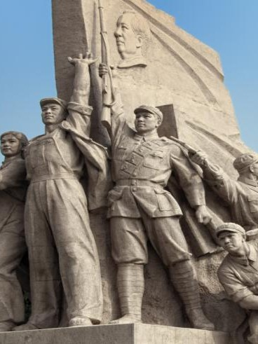
学党史，特别要结合
党的十八大以来党和国家事业取得历史性成就、发生历史性变革的进程，
深刻学习领会新时代党的创新理论，坚持不懈用习近平总书记新时代中国特色社会主义思想武装头脑、指导实践、推动工作。

Slide 15
第三章
办实事

Slide 16

习近平总书记指出，我们党的百年历史
就是一部践行党的初心使命的历史，就是一部党与人民心连心、同呼吸、共命运的历史。
百年历史的深刻启示，最重要的一条是，“江山就是人民，人民就是江山”。
党之所以能够发展壮大，正是因为依靠了人民。党之所以能够得到人民拥护，也正是因为造福了人民。

Slide 17


什么是共产党？
共产党就是自己有一条被子，也要剪下半条给老百姓的人。
百年历史是无数句这样最朴素的话语写就的。
学党史，就是要读懂这些话，读懂为什么人、靠什么人的问题，这是检验一个政党、一个政权性质的试金石。
学与做相辅相成，“办实事”就是践行党的宗旨，把为民造福的实事办好。

Slide 18

习近平总书记对高标准高质量完成学习教育各项任务提出明确要求
其中非常重要的一条就是切实为群众办实事解难题
他强调，要把学习党史同总结经验、观照现实、推动工作结合起来，同解决实际问题结合起来，开展好“我为群众办实事”实践活动，把学习成效转化为工作动力和成效，防止学习和工作“两张皮”。
要教育引导全党深刻认识党的性质宗旨，坚持一切为了人民、一切依靠人民，始终把人民放在心中最高位置、把人民对美好生活的向往作为奋斗目标，推动改革发展成果更多更公平惠及全体人民，推动共同富裕取得更为明显的实质性进展，把14亿中国人民凝聚成推动中华民族伟大复兴的磅礴力量——习近平总书记这番话必须贯穿到学习教育的全过程。

Slide 19
第四章
开新局

Slide 20

党的一切事业
都是在斗争中诞生、在斗争中发展、在斗争中壮大的。
我们今天要“于变局中开新局”，
绝不是轻轻松松、敲锣打鼓就能实现的，
必须进行具有许多新的历史特点的伟大斗争。

Slide 21




习近平总书记强调
我们党一步步走过来，很重要的一条就是不断总结经验、提高本领，不断提高应对风险、迎接挑战、化险为夷的能力水平。要更好应对前进道路上各种可以预见和难以预见的风险挑战，必须从历史中获得启迪，从历史经验中提炼出克敌制胜的法宝。
这方面内容，习近平总书记在讲话中谈了很多，非常深刻，无疑是党史学习教育的重点。

Slide 22
习近平总书记强调
要抓住建党一百年这个重要节点，从具有许多新的历史特点的伟大斗争出发，总结运用党在不同历史时期成功应对风险挑战的丰富经验，做好较长时间应对外部环境变化的思想准备和工作准备，不断增强斗争意识、丰富斗争经验、提升斗争本领，不断提高治国理政能力和水平。
增强斗争意识
丰富斗争经验
提升斗争本领

Slide 23
打铁必须自身硬
党的百年历史，也是我们党不断保持党的先进性和纯洁性，不断防范被瓦解、被腐化的危险的历史。
习近平总书记要求教育引导全党通过总结历史经验教训，着眼于解决党的建设的现实问题，不断提高党的领导水平和执政水平、增强拒腐防变和抵御风险能力。

Slide 24
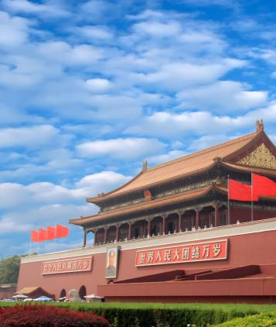
习近平总书记强调
要教育引导全党从党史中汲取正反两方面历史经验，坚定不移向党中央看齐，不断提高政治判断力、政治领悟力、政治执行力，自觉在思想上政治上行动上同党中央保持高度一致，确保全党上下拧成一股绳，心往一处想、劲往一处使。
旗帜鲜明讲政治、保证党的团结和集中统一是党的生命，是我们党能成为百年大党、创造世纪伟业的关键所在。这也是党史学习教育的关键所在。

Slide 25

回望百年党史，
进行具有许多新的历史特点的伟大斗争，
瞻望中华民族伟大复兴的光明前景，
我们无比坚定、无比自信。

Slide 26
学党史 悟思想 办实事 开新局
讲解人：XXX
时间：2021.

Slide 27

https://ibaotu.com/ppt/
素材授权/素材来源@包图网
本素材仅供学习研究使用。禁止商用、传播、转载。

Slide 28

可以在下列情况使用
个人学习、研究。
拷贝模板中的内容用于其它幻灯片母版中使用。
不可以在以下情况使用
任何形式的在线付费下载。
网络转载、线上线下传播。
PPT模板： www.1ppt.com/moban/ 行业PPT模板：www.1ppt.com/hangye/
节日PPT模板：www.1ppt.com/jieri/ PPT素材： www.1ppt.com/sucai/
PPT背景图片：www.1ppt.com/beijing/ PPT图表： www.1ppt.com/tubiao/
优秀PPT下载：www.1ppt.com/xiazai/ PPT教程： www.1ppt.com/powerpoint/
Word模板： www.1ppt.com/word/ Excel模板： www.1ppt.com/excel/
个人简历： www.1ppt.com/jianli/ PPT课件： www.1ppt.com/kejian/
手抄报： www.1ppt.com/shouchaobao/ 试题下载： www.1ppt.com/shiti/
教案下载： www.1ppt.com/jiaoan/ 字体下载： www.1ppt.com/ziti/

